Slide 1

텍스트분석 기반 위치분석 신고 접수 프로그램
7조

Slide 2

구상 배경
사람의 언어를 분석하는
음성인식 기술이 발달함
2. 신고 시에 신고자가 본인의
위치를 제대로 인지하지
못하거나 내용을 인식하지
못해서 곤란한 상황이 발생
7조

Slide 3

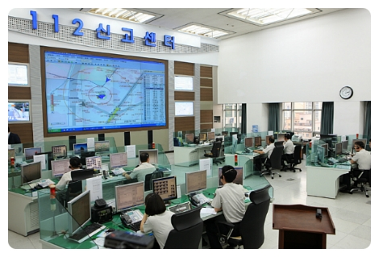
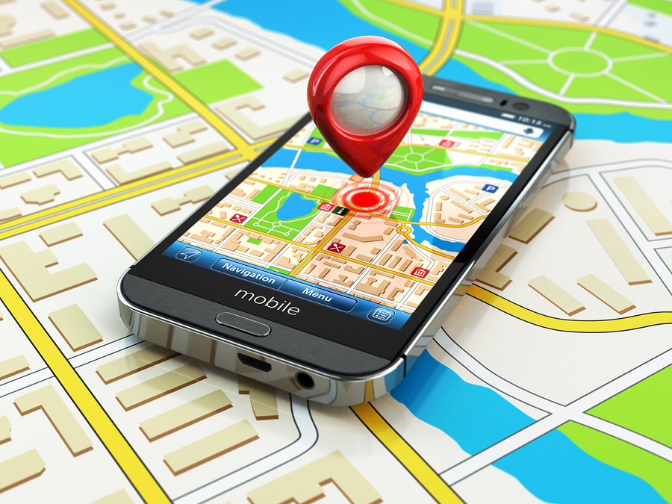
상품의 원리
신고 전화 또는 문자에 사용된 언어를 분석하여 신고 위치를
빠르게 찾아낼 수 있음.
7조

Slide 4
신고 상황
1. 신고 시에 프로그램이 신고자의 텍스트를 분석
2. 사전에 수집되어 코드화된 사물데이터들과의 일치여부 확인
3. 가능한 여러 장소들 중 가장 가능성이 높은 장소를 선정하여 전송
데이터 수집 (코드화)
1. 로드뷰를 만드는 방식처럼 촬영하는 자동차가 도로를 지나면서
도로 주변을 전부 촬영
2. 촬영하는 기계 안에는 사진 혹은 영상을 자동으로 인식, 분석하여
사물을 분류하는 알고리즘 내장
3. 촬영된 사물들, 의자, 신호등, 쓰레기통 등등을 각각 코드화
4. 데이터 수집에는 일반 사용자들의 참여도 가능하도록 설정
7조

Slide 5
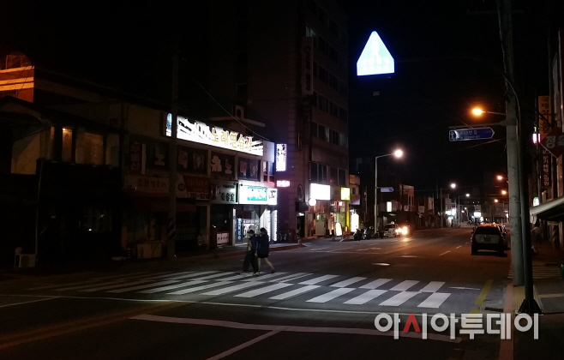
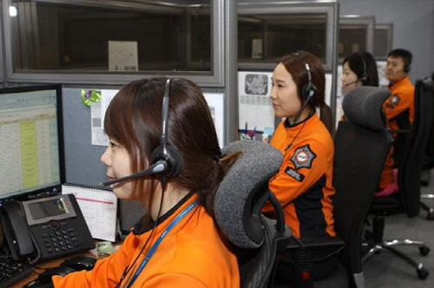
상품 예시
낯선 지역 교통사고 목격 신고 시,
“웨딩홀 앞 횡단보도에 교통사고가 났다.
맞은편에 파리바게트가 보인다“
7조

Slide 6
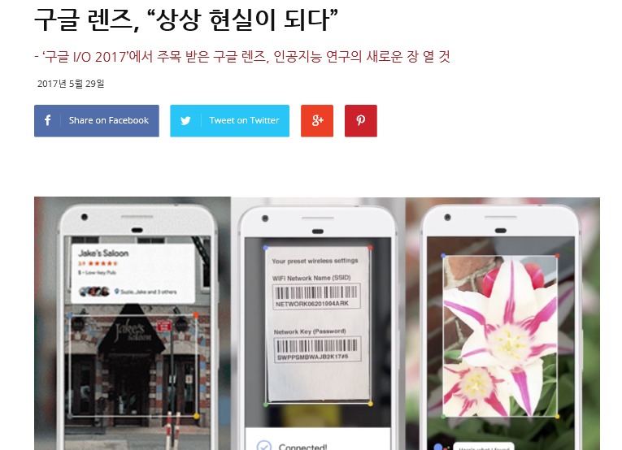
필요한 기술
구글 렌즈 : 사진에 담긴 물체나 글자들을 인식해서 알려주는 기능.
7조

Slide 7
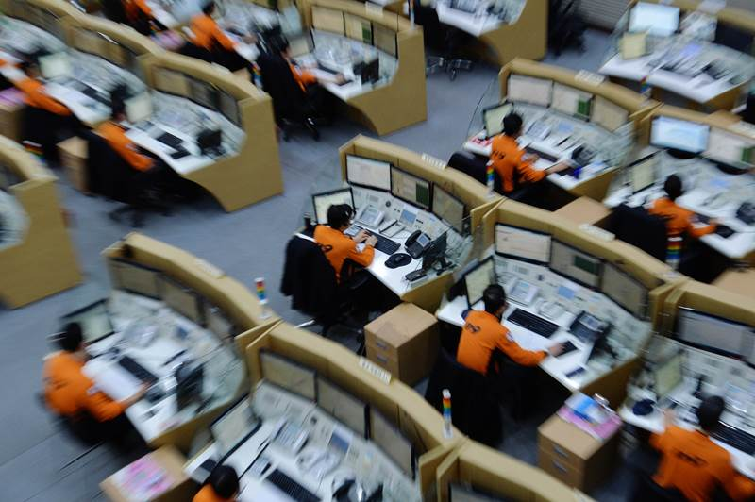
대상 고객
경찰, 소방 등의 공공서비스 기관
7조

Slide 8

7조

